Slide 1
Lesson 1
Blockchain basics

Slide 2
Hikmah Nisya - 1103184094 Radzis Araaf Jaya Jamaludin - 1103184234 Raudhatul Rafiqah Assyahiddini - 1103180225

Slide 3
Preparing tools
Beberapa hal yang perlu digunakan dalam lesson ini.
1. github : digunakan untuk kepentingan dalam menyimpan code dan menyimpan dokumentasi code yang telah kita buat.
2. Remix IDE : Remix IDE ini digunakan sebagai tempat code editor.
3. Solidity : Bahasa yang digunakan saat kita mempelajari Blockchain.
4. Waktu : kita membutuhkan banyak waktu untuk mempelajari blockchain, maka dari itu waktu adalah salah satu hal yang sangat dibutuhkan.

Slide 4
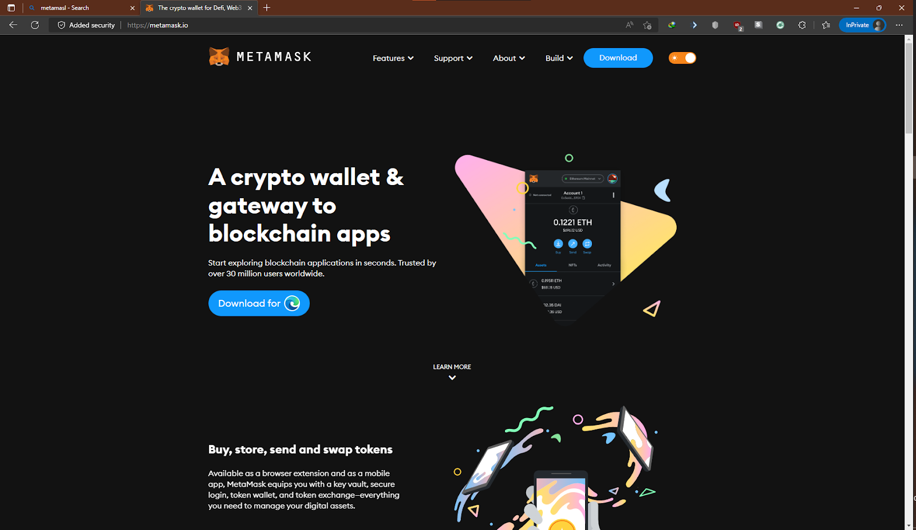
Set-Up Meta Mask
Untuk melihat kedalam website metamask secara langsung atau bisa juga pada add-ons pada browser untuk mendownload metamask.

Slide 5
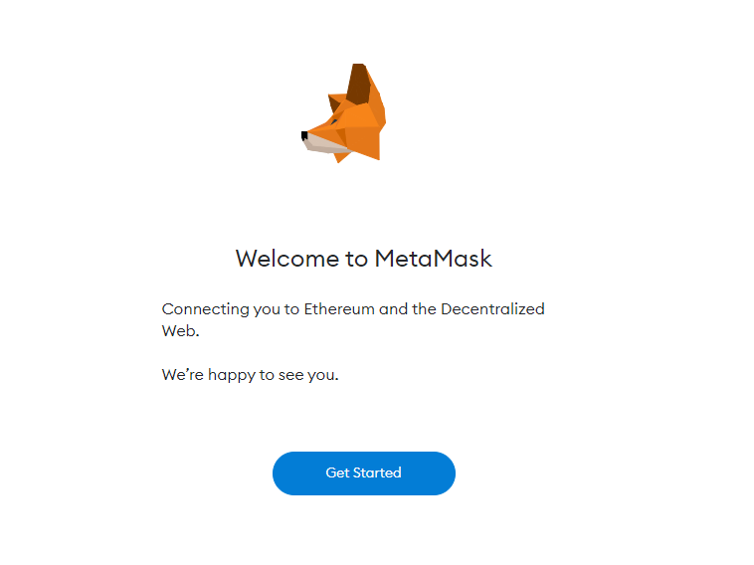
Set-Up Meta Mask
Setelah melakukan proses download metamask, selanjutnya kita akan login atau sign in pada metamask.

Slide 6
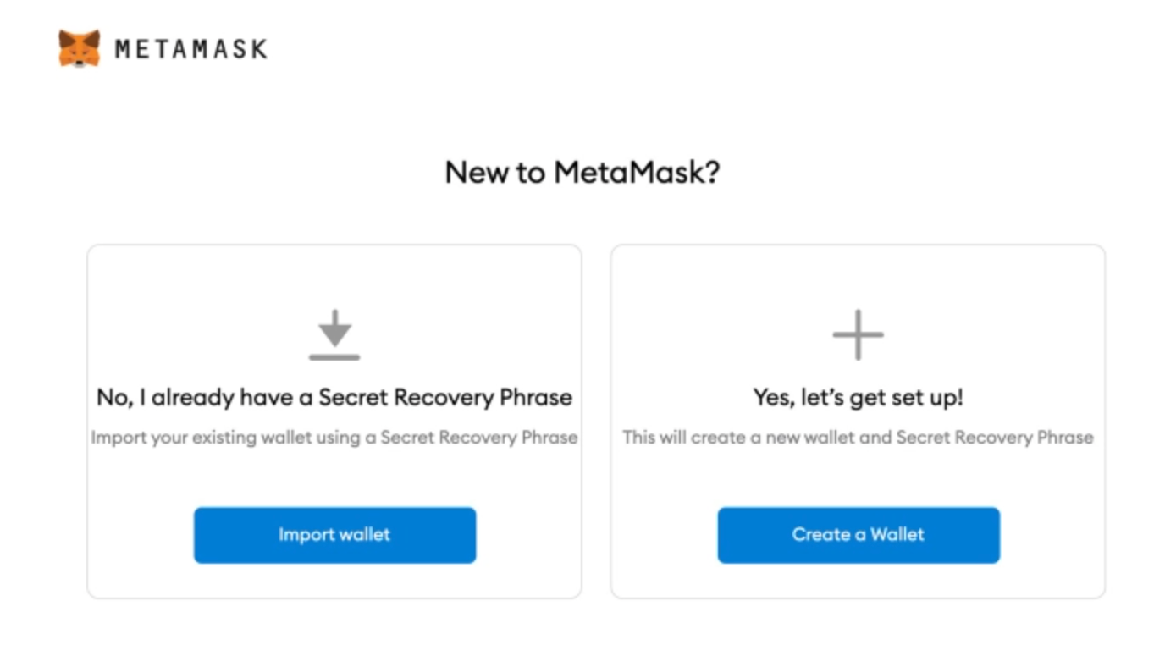
Set-Up Meta Mask
Selanjutnya, klik perintah “create a wallet” untuk membuat wallet baru, namun jika sudah memiliki wallet, klik perintah “import wallet”.
namun, saat ini kita akan membuat wallet yang baru.

Slide 7
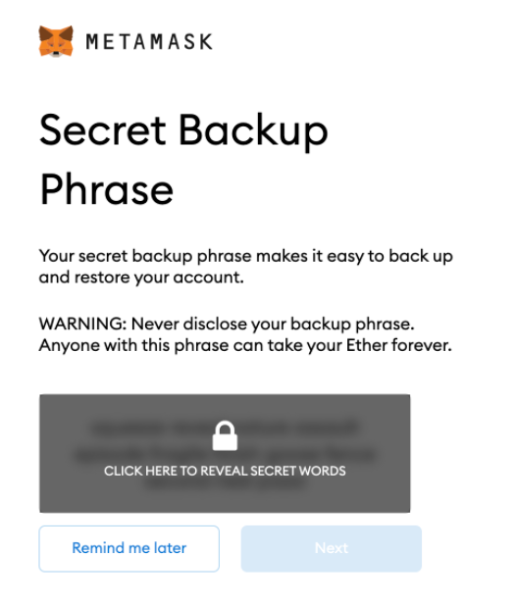
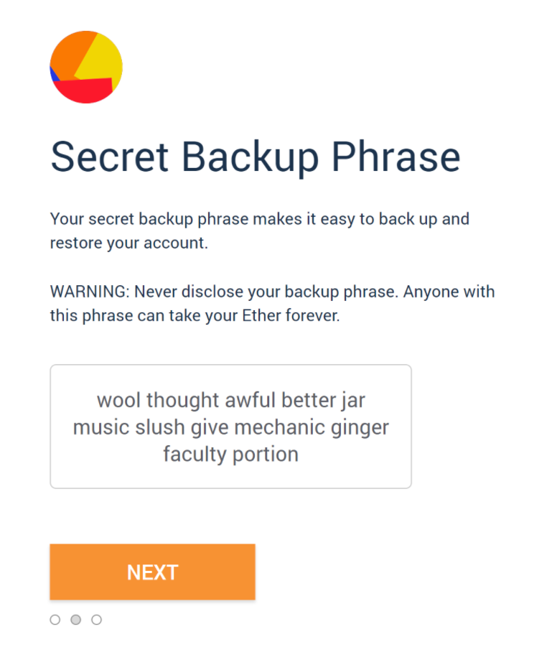
Set-Up Meta Mask
Setelah kita sudah selesai membuat akun, metamask menginginkan kita untuk membuka secret word dan menyimpan pada device kita dengan aman. Hal ini bersifat rahasia, maka perlu di simpan dengan sangat baik.

Slide 8
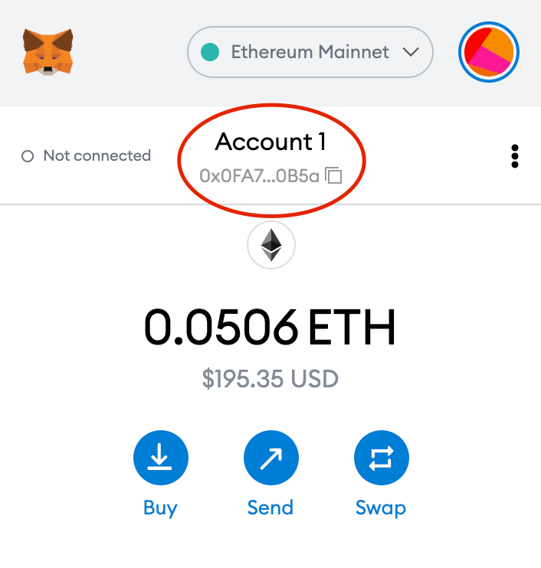
Set-Up Meta Mask
Selanjutnya, kita sudah bisa melihat account wallet kita pada metamask.

